Slide 1
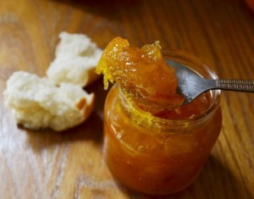
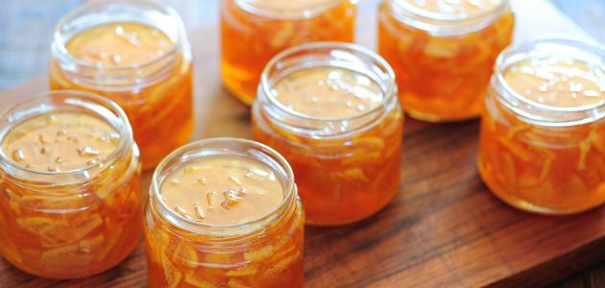
الحفظ بالسكر المرملاد حفظ الاغذية / الدرس العملي المرحلة الثالثة / الاقتصاد المنزلي م. باهرة محمود جعفر

Slide 2
الحفـــــظ بالســـــــكر
Marmalade
المرملاد:
يعرف المرملاد بأنه المنتج المحضر من ثمار الحمضيات سواء كانت طازجة أو مصنعة أو محفوظة على ان تكون الثمار المستعملة أو منتجاتها ( ثمار كاملة أو لب الثمار أو مصفى الثمار) سليمة وصحية ونظيفة, كما تضاف بعض القشور من ثمار الحمضيات, تخلط المكونات السابقة بعد ذلك بالمحلي الكربوهيدراتي بوجود أو عدم وجود الماء ومن ثم الطبخ حتى الوصول إلى القوام المناسب.

Slide 3
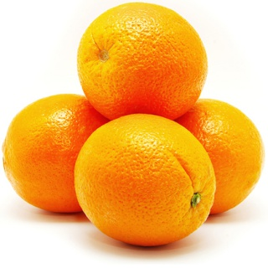
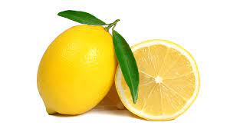
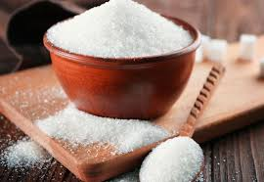
البرتقال: orange marmalade
المكونات:
1,5 كيلو ونصف برتقال
3 وحدات نومي حامض
1,5 كيلو سكر

Slide 4
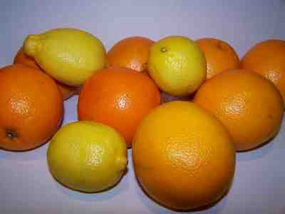
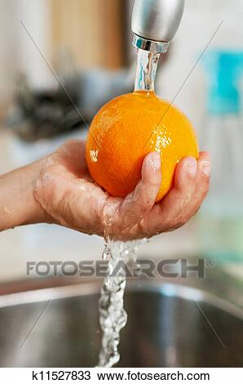
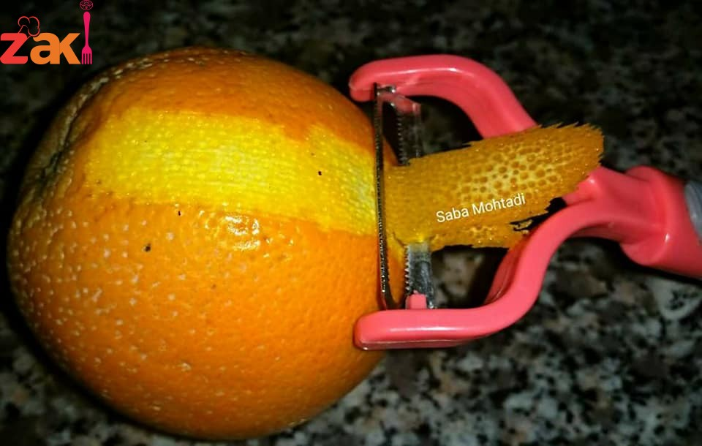
طريقة العمل
1- إختياري الليمون والبرتقال الطازج وليس اللين أو المتعفن أو مشوه .
2- اغسلي الفاكهة غسل جيدا بالماء.

Slide 5
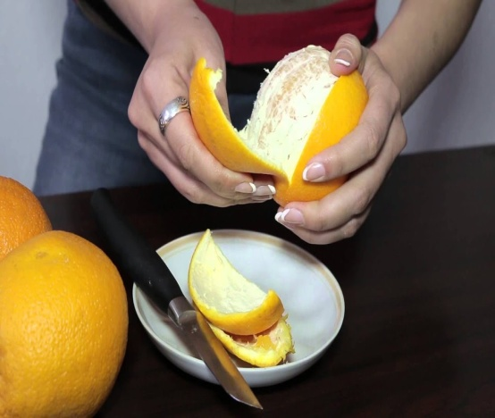
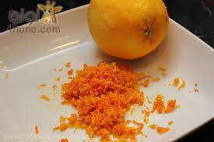
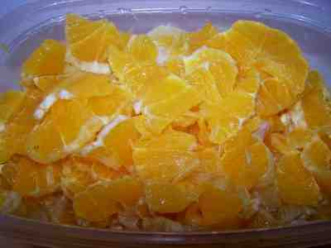
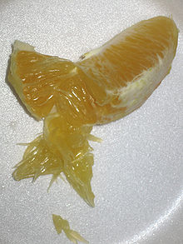
3- ازيلي الجزء الاصفر الخارجي من قشرة البرتقال بواسطة مقشرة الخضروات أو السكين ثم قشري.
4-استخرجي لب البرتقال من القشرة الداخلية وكذلك البذور.

Slide 6
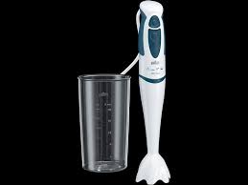
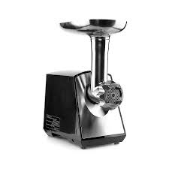
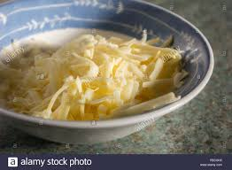
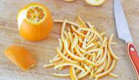
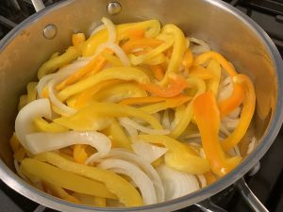
5- اثرمي لب البرتقال مع نصف كمية قشرة البرتقال بماكنة الثرم.
6- قطعي نصف القشرة الباقية بقطع ورفعيه طوليه واضيفي 3 اضعاف حجمها من الماء واغلي لمدة 10 دقائق وبردي

Slide 7
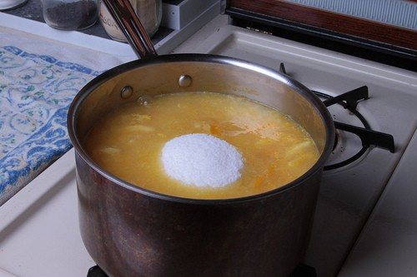
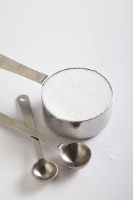
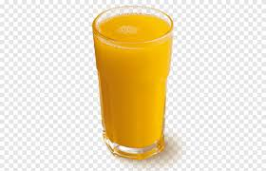
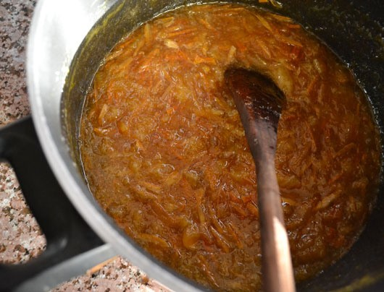
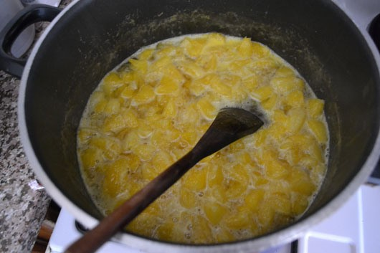
7- قيسي كمية الفاكهة واضيفي السكر بنسبة 1,5 كوب سكر لكل كوبين من العصير.
8- اطبخي بسرعة الى يثخن القوام .

Slide 8
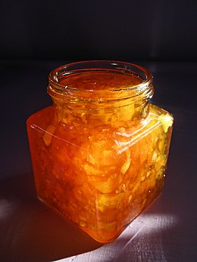
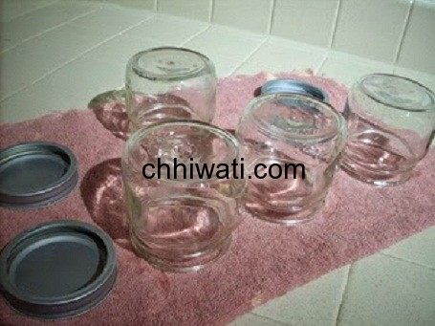
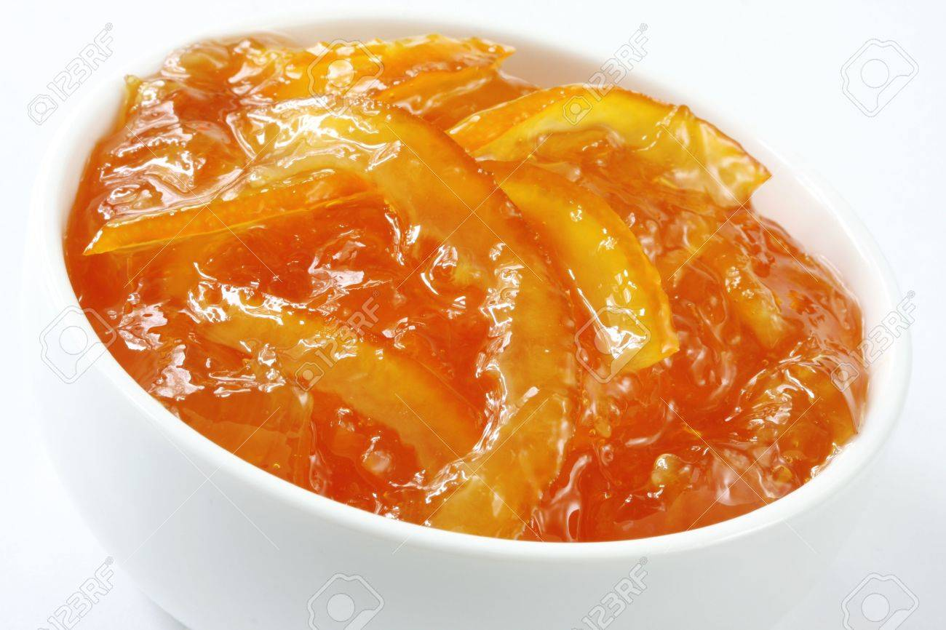
9- ضعيها في علب مع وضع طبقة من الشمع على الفوهة او علبيها في العلب مع التعقيم لمدة 15 دقيقة في الماء المغلي.

Slide 9
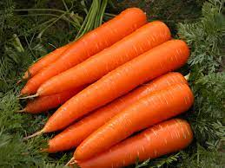
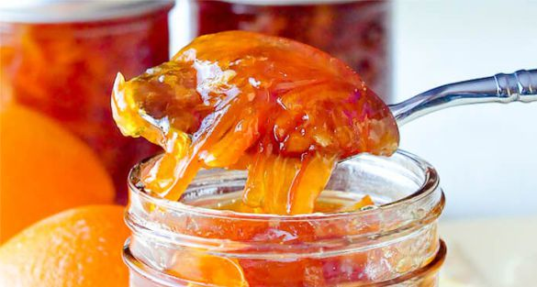
الجزر : carrot marmalade
3اكواب جزر
4 اكواب سكر
0,5 ملعقة حليب ملح
2 عدد برتقال و 3ليمون حامض
1 كوب ماء

Slide 10
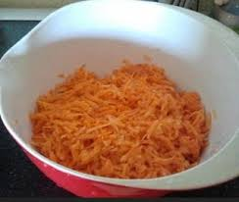
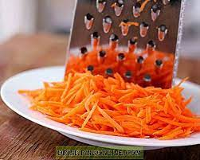
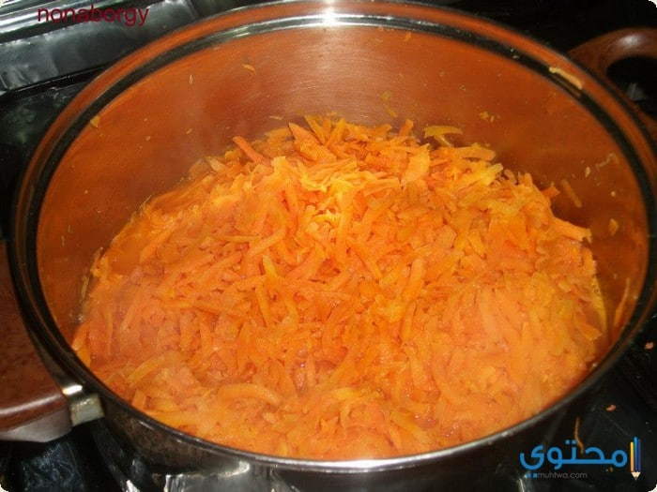
طريقة العمل
اغسلي الجزر وقشري اثرمي بماكنة اللحم مستعملة الحجم المتوسط للثرم أو قطعيه طوليا استعملي قطاعة الخضراوات ثم قيسيه بالاكواب .
اغلي اوضعيها على بخار الماء الى ان يطبخ الجزر

Slide 11
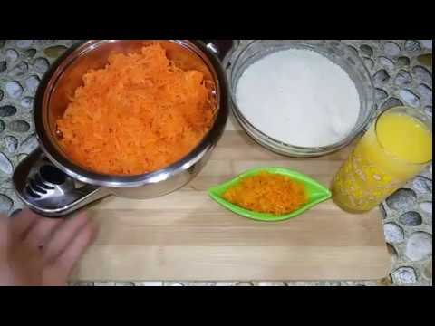
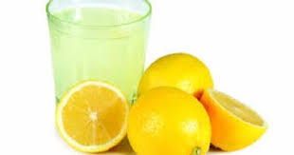
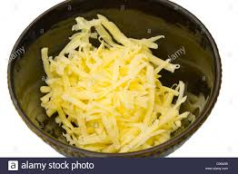
اغسلي البرتقال ثم قشري اثرمي برتقاله والثانية قطعي قشرها الى قطع رفيعة طوليه واغسليها الى ان تصبح لينه.
اضيفي السكر فوق الجزر المطبوخ وهو حار لكي يذوب اضيفي الماء وعصير الليمون ولب البرتقال وكذالك اضيفي اليها قشرة البرتقاال .

Slide 12
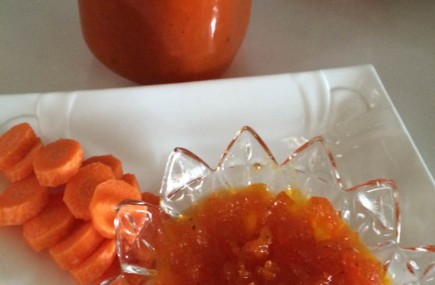
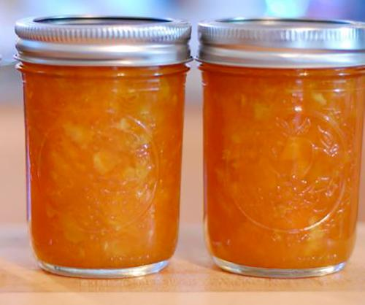
اطبخي الى تثخن الشيرة ويصبح لون الفاكهة شفافة ضعيها في العلب الزجاجية وعقمي لمدة 15 دقيقة .

Slide 13
شكرا لحسن استماعكم

